Slide 1
19장 스프링 의존성 주입과 제어 역전 기능
19.1 의존성 주입하기
19.2 의존성 주입 실습하기
19.3 회원 기능 이용해 의존성 주입 실습하기

Slide 2
19장 스프링 의존성 주입과 제어 역전 기능
19.1 의존성 주입하기
의존성 주입
이런 연관 관계를 개발자가 직접 코딩을 통해 컴포넌트(클래스)에 부여하는 것이 아니라 컨테이너가 연관 관계를 직접 규정하는 것
코드에서 직접적인 연관 관계가 발생하지 않으므로 각 클래스들의 변경이 자유로워짐 ( loosely coupled, 약한 결합).
강한 결합과 약한 결합
현실에서 우리는 자동차의 에어컨이 고장 나면 당연히 에어컨만 수리하거나 교체하면 됩니다. 하지만 만약 에어컨 기
능이 자동차 엔진과 관련 있게 설계되었다면 어떨까요? 에어컨에 작은 문제라도 생기면 자동차 엔진까지 손을 봐야
하는 상황이 됩니다. 난감하겠죠. 즉, 자동차의 부품은 같은 기능끼리는 강하게 결합하고, 큰 관련이 없는 기능과는 서
로 영향을 주지 않게 만들어야 좋은 자동차라고 할 수 있습니다.
프로그램도 마찬가지입니다. 프로그램은 각각의 독립적인 기능들로 구성되어 있습니다. 쇼핑몰의 경우 크게 상품 관
리, 주문 관리, 회원 관리, 게시판 관리 등으로 구성됩니다. 각 기능들은 또 세부 기능을 하는 여러 클래스들로 이루어
집니다. 그런데 부품 기능을 하는 클래스에 변경 사항이 발생했을 때 그 클래스의 기능과 관련 없는 다른 클래스까지
손봐야 한다면 자동차의 예처럼 여러 가지 문제가 발생할 수 있습니다.
따라서 서로 관련이 있는 기능들은 강하게 결합( tightly coupled)하고, 관련이 없는 기능들은 약하게 결합(loosely
coupled)해야 좋은 프로그램입니다. 그 반대가 되면 안 되겠죠.

Slide 3
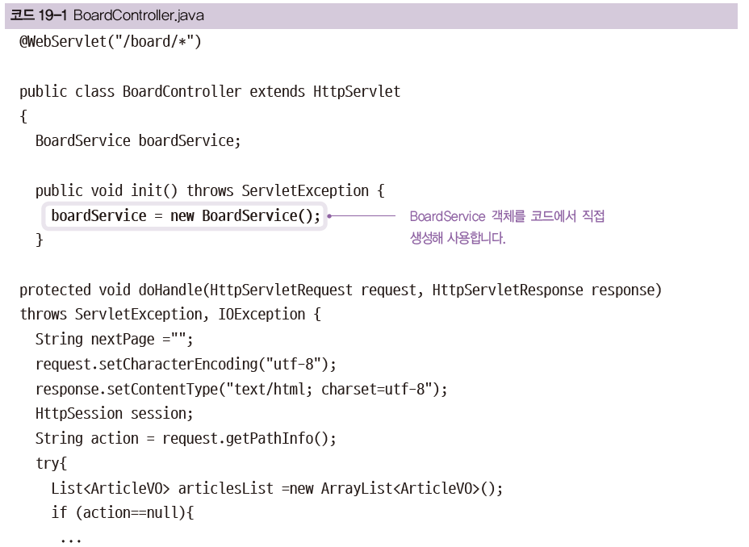
19장 스프링 의존성 주입과 제어 역전 기능
19.1 의존성 주입하기
19.1.1 의존성 주입을 사용하기 전 게시판 기능
private

Slide 4
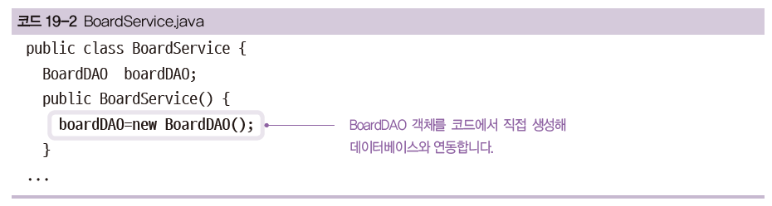
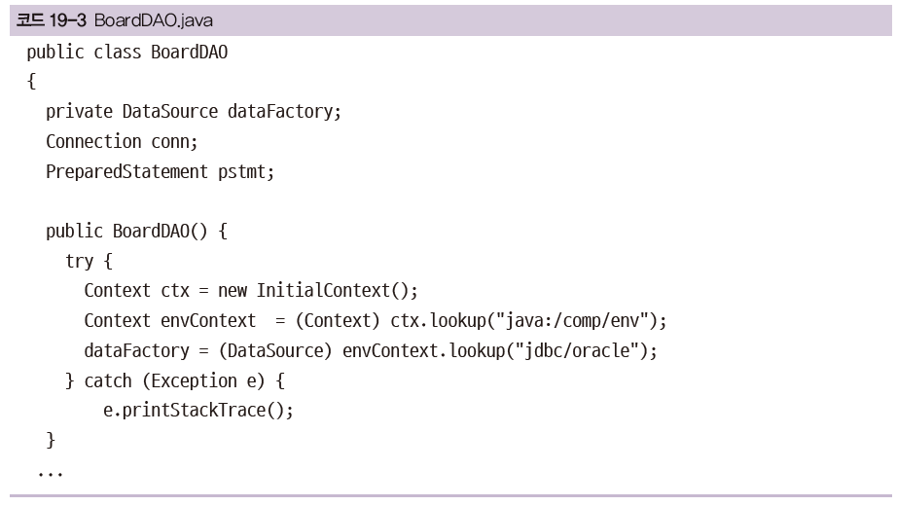
19장 스프링 의존성 주입과 제어 역전 기능
19.1 의존성 주입하기

Slide 5
19장 스프링 의존성 주입과 제어 역전 기능
19.1 의존성 주입하기
자바 코드로 구현 시 문제점
현재 BoardDAO 클래스에서는 오라클과 연동해 게시판 기능을 구현하고 있음
오라클에서 MySQL로 데이터베이스를 변경 발생 시 BoardDAO 클래스의 기능을 일일이 변경해야함
더 나아가서 BoardDAO 클래스를 사용하는 BoardService 클래스의 기능도 변경해야 할 수도 있음
따라서 자바 코드에서직접 객체를 생성해서 사용하는 것(tightly coupled)은 복잡한 문제를 일으킬 수 있음
다른 클래스의 변경 사항이 연속적으로 다른 부분에 영향을 미친다면 이 방법(자바 코드에서 직접 객체를 생성해 사용하는 것)은 좋은 방법이 아님

Slide 6
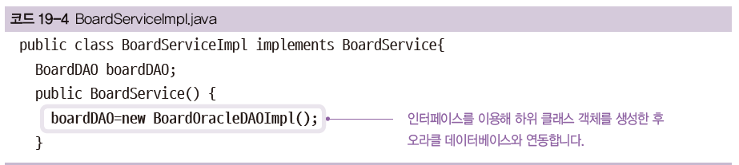
19장 스프링 의존성 주입과 제어 역전 기능
19.1 의존성 주입하기
19.1.2 인터페이스를 적용한 게시판 기능
오라클과 연동하는 게시판 클래스 계층 구조
public class BoardService { // 17장 코드 참조
BoardDAO boardDAO;
public BoardService() {
boardDAO = new BoardDAO();
}

Slide 7
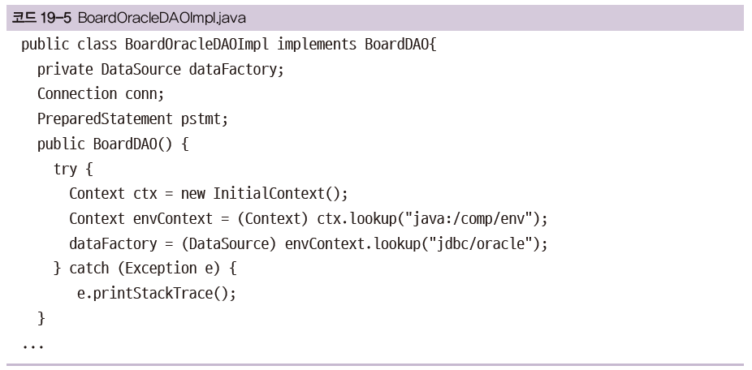
19장 스프링 의존성 주입과 제어 역전 기능
19.1 의존성 주입하기
public class BoardDAO { // 17장 코드 참조
private DataSource dataFactory;
Connection conn;
PreparedStatement pstmt;
public BoardDAO() {
try {
Context ctx = new InitialContext();
Context envContext = (Context) ctx.lookup("java:/comp/env");
dataFactory = (DataSource) envContext.lookup("jdbc/oracle");
} catch (Exception e) {
e.printStackTrace();
}
}

Slide 8
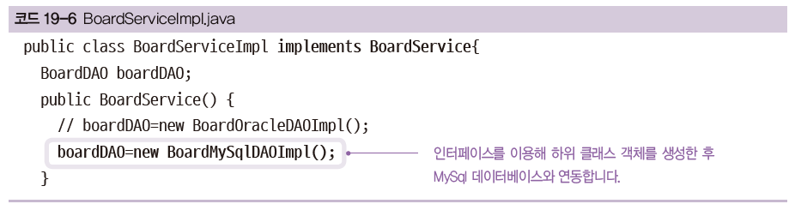
19장 스프링 의존성 주입과 제어 역전 기능
19.1 의존성 주입하기
MySQL과 연동하는 게시판 클래스 계층 구조
개발 중 MySQL과 연동하는 기능 발생 시 기존의 BoardOracleDAOImpl 클래스를 변경할 필요 없이 BoardDAO 인터페이스를 구현한 또 다른 BoardMySqlDAOImpl 클래스를 구현한 후 BoardServiceImpl에서 사용
그러나 인터페이스를 사용해도 BoardServiceImpl 클래스 자체는 여전히 소스 코드에서 직접 수정해야함

Slide 9
19장 스프링 의존성 주입과 제어 역전 기능
19.1 의존성 주입하기
19.1.3 의존성 주입을 적용한 게시판 기능
의존성 주입 장점
클래스들 간의 의존 관계를 최소화하여 코드를 단순화할 수 있음
애플리케이션을 더 쉽게 유지 및 관리할 수 있음
기존 구현 방법은 개발자가 직접 코드 안에서 객체의 생성과 소멸을 제어했지만 의존성 주입은 객체의 생성, 소멸과 객체 간의 의존 관계를 컨테이너가 제어함
제어의 역전(Inversion Of Control)
기존 코드에서는 개발자가 직접 객체를 제어했지만 스프링 프레임워크에서는 객체의 제어를 스프링이 직접 담당
IoC의 종류도 여러 가지이며, 일반적으로 스프링에서는 DI로 IoC의 기능을 구현하므로 IoC보다는 DI라는 용어를 더 많이 사용함
스프링의 의존성 주입 방법
생성자에 의한 주입
setter에 의한 주입

Slide 10
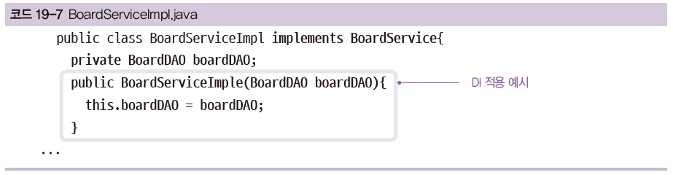
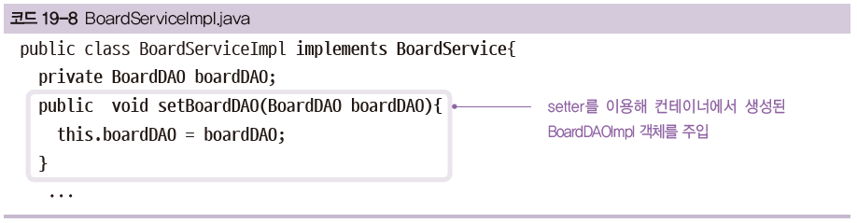
19장 스프링 의존성 주입과 제어 역전 기능
19.1 의존성 주입하기
외부 설정에 의한 의존 객체 주입
1.생성자에 의한 주입
2.setter에 의한 주입

Slide 11
19장 스프링 의존성 주입과 제어 역전 기능
19.2 의존성 주입 실습하기
boardService = new BoardService(); // BoardController에서 객체를 코드에서 직접 생성 사용
boardDAO=new BoardDAO(); // BoardService()에서 객체를 코드에서 직접 생성 사용
BoardServiceImpl 클래스에서 인터페이스 이용 하위 클래스 객체 생성
boardDAO=new BoardOracleDAOImpl(); 혹은 BoardMySqlImpl();
BoardServiceImpl 클래스에서
private BoardDAO boardDAO
public BoardServiceImpl( BoardDAO boardDAO) { // 생성자 이용 의존주입
this. boardDAO= BoardDAO;
public void setBoardDAO( BoardDAO boardDAO ) { // setter 이용 의존주입
this. boardDAO= BoardDAO; }

Slide 12
19장 스프링 의존성 주입과 제어 역전 기능
19.2 의존성 주입 실습하기
19.2.1 setter를 이용한 DI 기능
실습 클래스 계층 구조

Slide 13
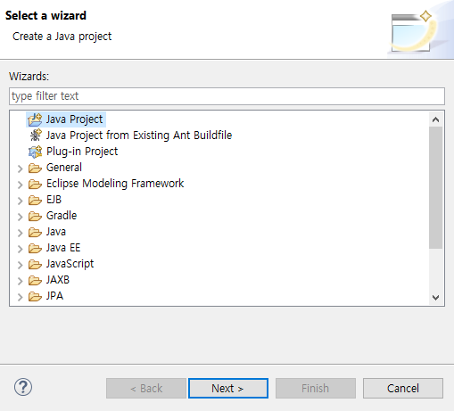
19장 스프링 의존성 주입과 제어 역전 기능
19.2 의존성 주입 실습하기
1. 이클립스 상단에서 New > Project...를 선택한 후 Java Project를 선택하고 Next를 클릭합니다.

Slide 14
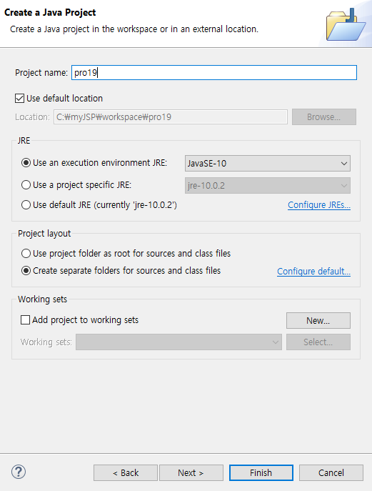
19장 스프링 의존성 주입과 제어 역전 기능
19.2 의존성 주입 실습하기
2. 프로젝트 이름으로 pro19를 입력하고 Finish를 클릭합니다.

Slide 15
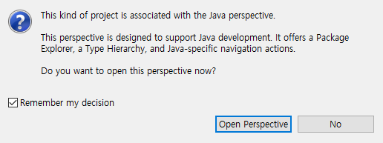
19장 스프링 의존성 주입과 제어 역전 기능
19.2 의존성 주입 실습하기
3. 이클립스에서 자바 프로젝트를 생성합니다. 자바 프로젝트 생성 시 이클립스의 Perspective를 자바 모드로
변경할지 물으면 Remember my decision 체크박스에 체크하고 Open Perspective를 클릭합니다.
4. Project Explorer에서 자바 프로젝트가 생성된 것을 확인할 수 있습니다.

Slide 16
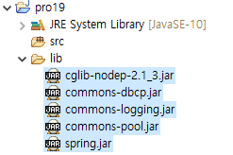
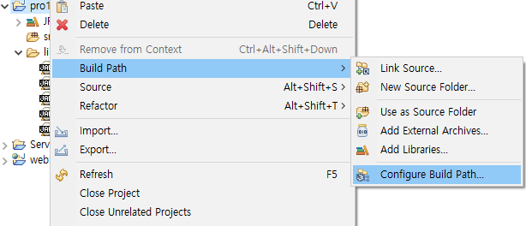
19장 스프링 의존성 주입과 제어 역전 기능
19.2 의존성 주입 실습하기
5. 프로젝트 pro19 아래 새 폴더 lib를 만든 후 이 책에서 제공하는 예제 소스에서 스프링 DI 관련
라이브러리를 복사해 붙여 넣습니다.
6. pro19를 선택하고 마우스 오른쪽 버튼을 클릭한 후 Build Path > Configure Build Path...를 선택합니다.

Slide 17
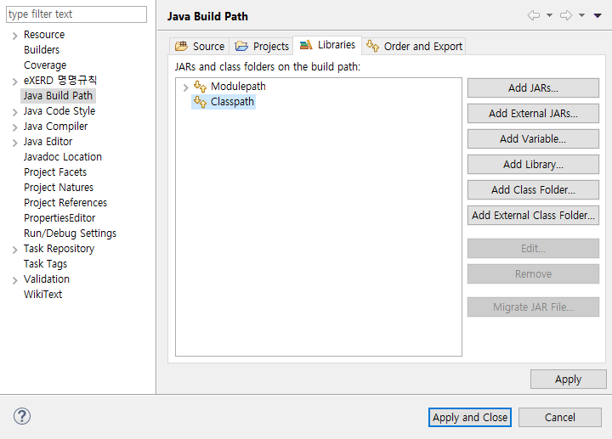
19장 스프링 의존성 주입과 제어 역전 기능
19.2 의존성 주입 실습하기
7. Libraries 탭에서 Classpath를 선택하고 Add JARs...를 클릭합니다.

Slide 18
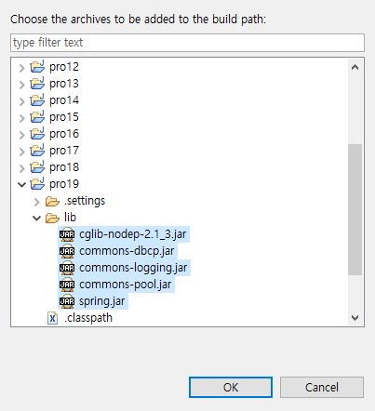
19장 스프링 의존성 주입과 제어 역전 기능
19.2 의존성 주입 실습하기
8. 앞에서 미리 만든 lib 폴더의 라이브러리들을 모두 선택한 후 OK를 클릭합니다.

Slide 19
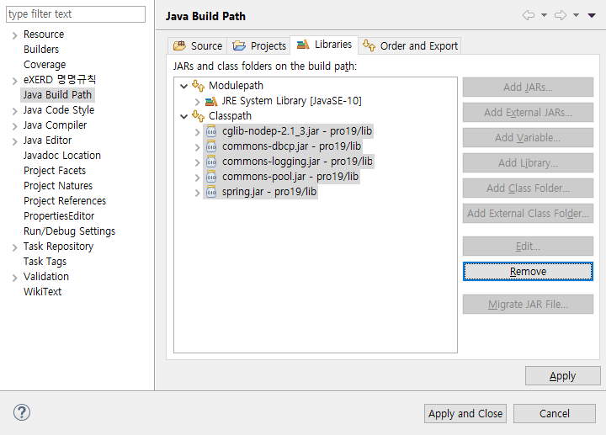
19장 스프링 의존성 주입과 제어 역전 기능
19.2 의존성 주입 실습하기
9. Apply and Close를 클릭하여 이 내용을 적용합니다.

Slide 20
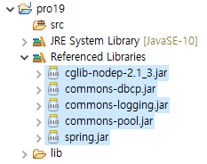
19장 스프링 의존성 주입과 제어 역전 기능
19.2 의존성 주입 실습하기
10. Project Explorer의 Referenced Libraries에서 jar 파일들을 확인할 수 있습니다.

Slide 21
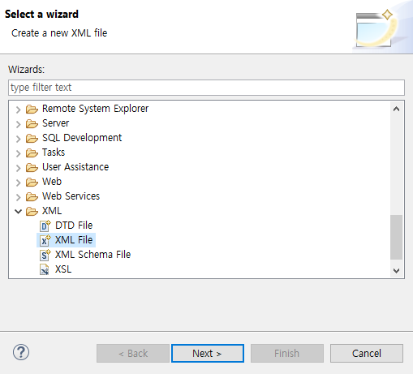
19장 스프링 의존성 주입과 제어 역전 기능
19.2 의존성 주입 실습하기
11. 이제 DI 설정을 할 차례입니다. 스프링에서 DI 설정은 XML 파일에서 합니다. 따라서 빈을 설정하는 person.xml
파일을 생성해야 합니다. pro19 위에서 마우스 오른쪽 버튼을 클릭한 후 New > Other...를 선택하고 선택창에서
XML > XML File을 선택하고 Next를 클릭합니다.

Slide 22
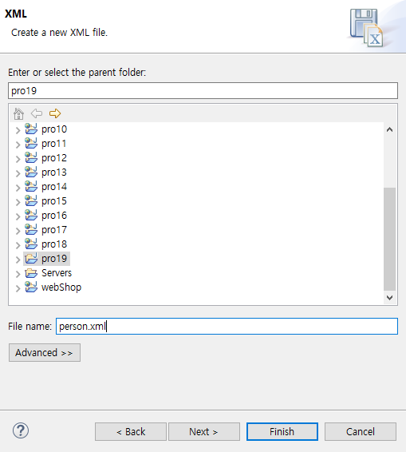
19장 스프링 의존성 주입과 제어 역전 기능
19.2 의존성 주입 실습하기
12. 파일 이름으로 person.xml을 입력하고 Finish를 클릭합니다.

Slide 23
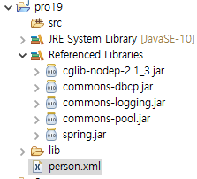
19장 스프링 의존성 주입과 제어 역전 기능
19.2 의존성 주입 실습하기
13. 프로젝트 이름 하위에 person.xml이 생성된 것을 확인할 수 있습니다.
<bean> 태그에 사용되는 여러 가지 속성들
속성 이름 | 설명
id | 빈 객체의 고유 이름으로, 빈 id를 이용해 빈에 접근합니다.
name | 객체의 별칭입니다.
class | 생성할 클래스입니다. 패키지 이름까지 입력해야 합니다.
constructor-arg | 생성자를 이용해 값을 주입할 때 사용합니다.
property | setter를 이용해 값을 주입할 때 사용합니다.
lazy-init | -빈 생성을 톰캣 실행 시점이 아닌 해당 빈 요청 시 메모리에 생성할 수 있습니다. -true, false, default 세가지 값을 지정할 수 있습니다. -설정하지 않거나 false로 설정 시 톰캣 실행 시 빈이 생성됩니다. -true로 설정 시 해당 빈 사용 시 빈이 생성됩니다.

Slide 24
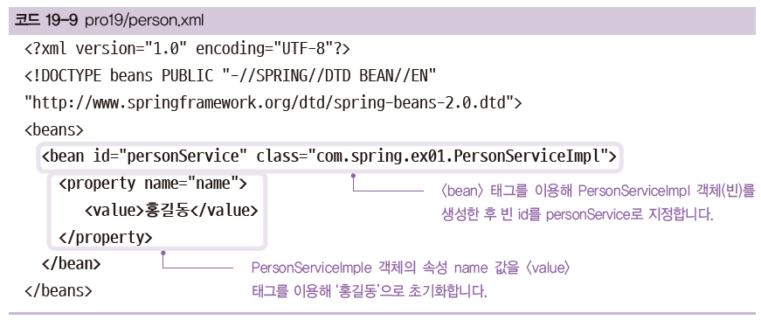
19장 스프링 의존성 주입과 제어 역전 기능
19.2 의존성 주입 실습하기
14. 다음과 같이 person.xml을 작성합니다.

Slide 25
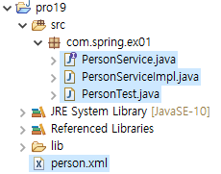
19장 스프링 의존성 주입과 제어 역전 기능
19.2 의존성 주입 실습하기
15. 이번에는 실습 관련 클래스를 구현할 차례입니다. com.spring.ex01 패키지를 만들고 클래스 파일을
생성합니다.

Slide 26
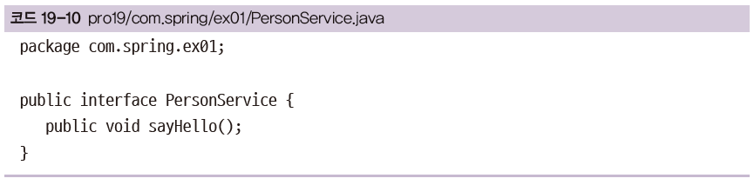
19장 스프링 의존성 주입과 제어 역전 기능
19.2 의존성 주입 실습하기
16. PersonService 인터페이스를 다음과 같이 작성합니다. 인터페이스 PersonService에 추상 메서드
sayHello()를 선언합니다.

Slide 27
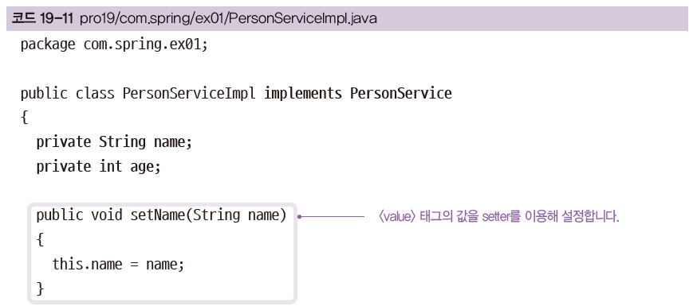
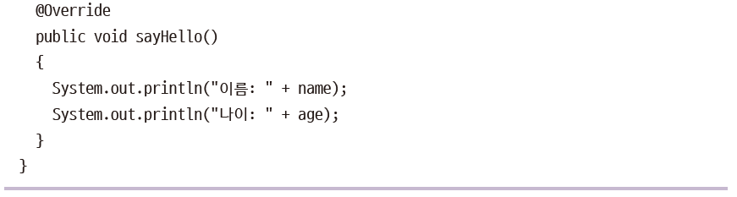
19장 스프링 의존성 주입과 제어 역전 기능
19.2 의존성 주입 실습하기
17. PersonServiceImpl 클래스를 다음과 같이 작성합니다.

Slide 28
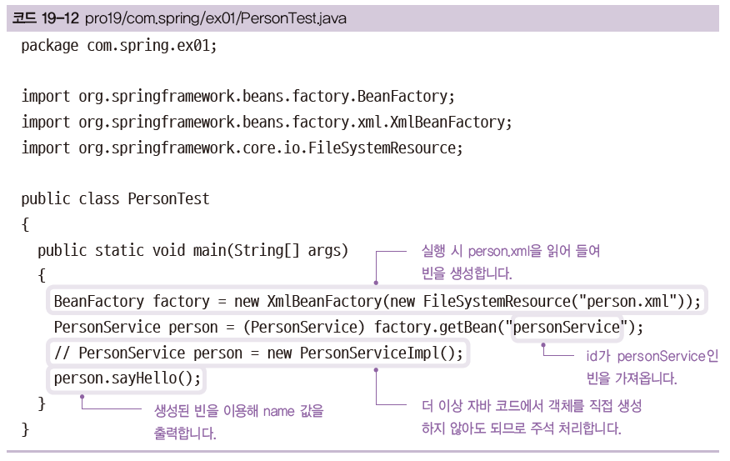
19장 스프링 의존성 주입과 제어 역전 기능
19.2 의존성 주입 실습하기
18. 다음과 같이 실행 클래스인 PersonTest 클래스를 작성합니다.
FileSystemResource : 프로젝트 최상위 폴더에서 자원 탐색
XmlBeanFactory : 외부 자원의 설정정보(xml)읽어 빈 생성
BeanFactory : 빈 관리, 각 빈들 사이 의존관계 설정

Slide 29
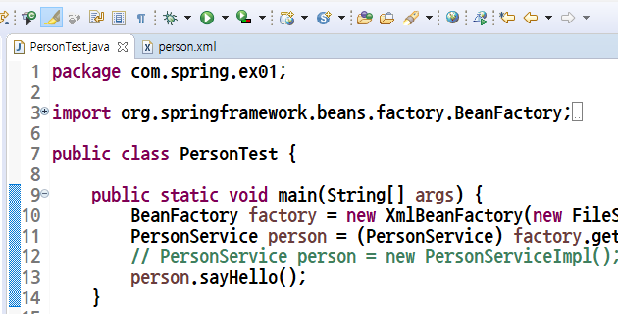
19장 스프링 의존성 주입과 제어 역전 기능
19.2 의존성 주입 실습하기
19. main() 메서드가 있는 실행 클래스(PersonTest.java)가 보이는 상태에서 이클립스 상단의 녹색 아이콘을
클릭해 자바 프로젝트를 실행합니다.

Slide 30

19장 스프링 의존성 주입과 제어 역전 기능
19.2 의존성 주입 실습하기
20. 콘솔에 name 속성 값은 person.xml에서 <value> 태그로 설정한 값이 출력되지만 age 속성 값은 0이 출력됩니다.

Slide 31
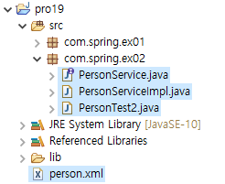
19장 스프링 의존성 주입과 제어 역전 기능
19.2 의존성 주입 실습하기
19.2.2 생성자를 이용한 DI 기능
1. com.spring.ex02 패키지를 만들고 다음과 같이 클래스를 추가합니다.

Slide 32
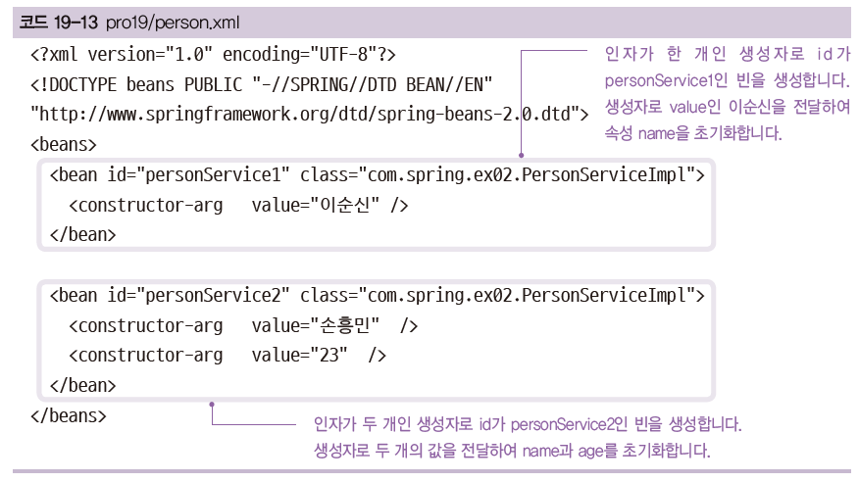
19장 스프링 의존성 주입과 제어 역전 기능
19.2 의존성 주입 실습하기
2. person.xml를 다음과 같이 작성합니다.

Slide 33
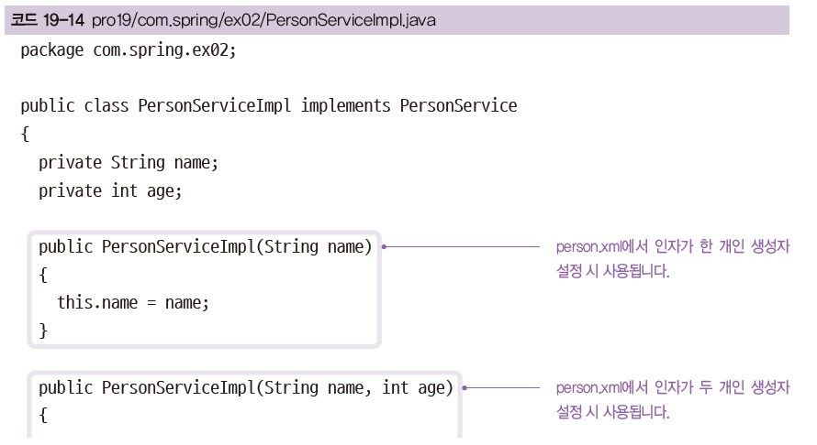
19장 스프링 의존성 주입과 제어 역전 기능
19.2 의존성 주입 실습하기
3. PersonServiceImpl 클래스에서는 인자가 한 개인 생성자와 두 개인 생성자를 구현합니다.

Slide 34
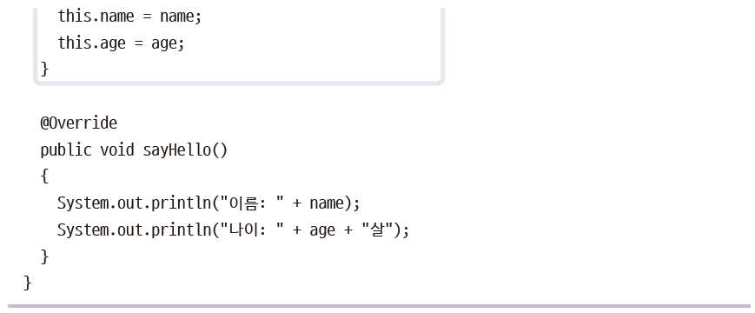
19장 스프링 의존성 주입과 제어 역전 기능
19.2 의존성 주입 실습하기

Slide 35
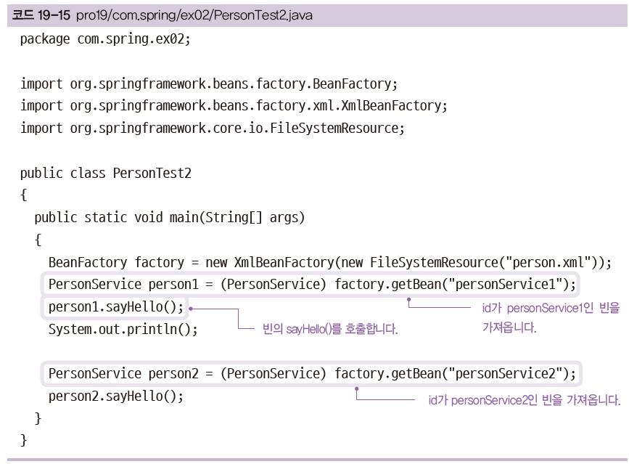
19장 스프링 의존성 주입과 제어 역전 기능
19.2 의존성 주입 실습하기
4. 실행 클래스인 PersonTest2를 다음과 같이 작성합니다.

Slide 36
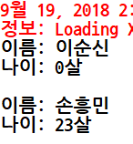
19장 스프링 의존성 주입과 제어 역전 기능
19.2 의존성 주입 실습하기
5. 다음은 main() 메서드가 있는 실행 클래스(PersonTest2.java)가 보이는 상태에서 실행 버튼을 클릭하여
실행한 결과입니다.

Slide 37
19장 스프링 의존성 주입과 제어 역전 기능
19.3 회원 기능 이용해 의존성 주입 실습하기
회원 관리 기능 클래스 계층 구조

Slide 38
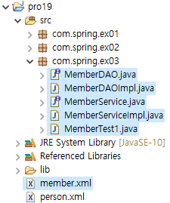
19장 스프링 의존성 주입과 제어 역전 기능
19.3 회원 기능 이용해 의존성 주입 실습하기
1. 같은 프로젝트에 member.xml을 생성합니다.

Slide 39
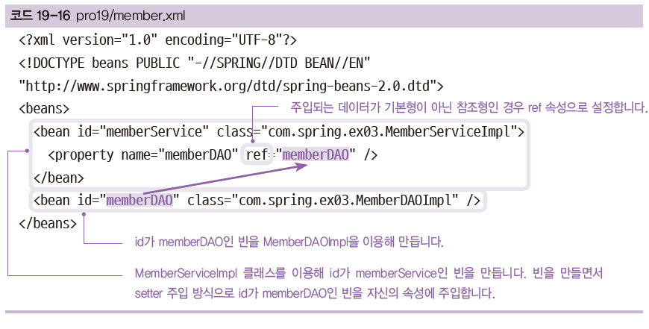
19장 스프링 의존성 주입과 제어 역전 기능
19.3 회원 기능 이용해 의존성 주입 실습하기
2. member.xml에서는 두 개의 빈을 동시에 생성한 후 id가 memberService인 빈이 id가 memberDAO인 빈을
자신의 속성 memberDAO에 바로 주입합니다.
=

Slide 40
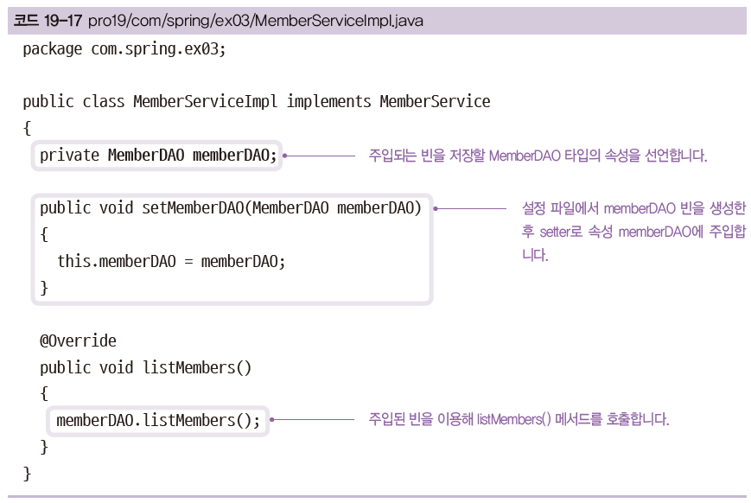
19장 스프링 의존성 주입과 제어 역전 기능
19.3 회원 기능 이용해 의존성 주입 실습하기
3. MemberServiceImpl 클래스는 다음과 같이 setter로 주입되는 빈을 받을 MemberDAO 타입의 속성과
setter를 이용해 구현합니다.

Slide 41
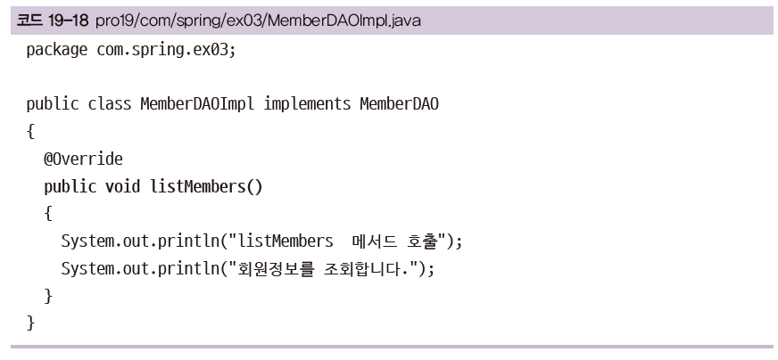
19장 스프링 의존성 주입과 제어 역전 기능
19.3 회원 기능 이용해 의존성 주입 실습하기
4. 다음은 주입되는 빈에 해당하는 MemberDAOImpl 클래스입니다.

Slide 42
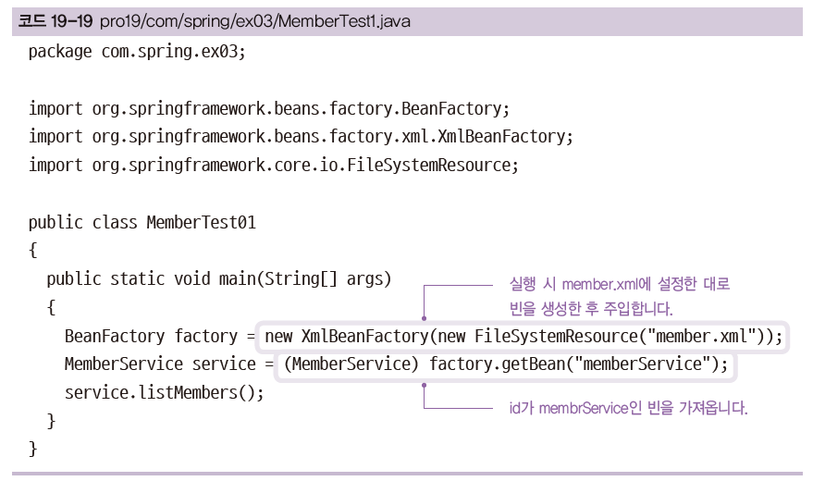
19장 스프링 의존성 주입과 제어 역전 기능
19.3 회원 기능 이용해 의존성 주입 실습하기
5. 실행 클래스인 MemberTest1에서는 member.xml을 읽어 들인 후 빈을 생성합니다. 그리고 setter 주입
방식으로 주입한 후 빈 id인 memberService로 접근하여 listMembers() 메서드를 호출합니다.

Slide 43

19장 스프링 의존성 주입과 제어 역전 기능
19.3 회원 기능 이용해 의존성 주입 실습하기
6. main() 메서드가 있는 실행 클래스(MemberTest1.java)가 보이는 상태에서 실행 버튼을 클릭해실행합니다.
이클립스 콘솔에서 MemberDAO의 listMembers() 메서드를 호출한다는 결과를 확인할 수 있습니다.

Slide 44
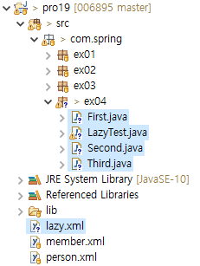
19장 스프링 의존성 주입과 제어 역전 기능
추가 학습
lazy-init 실습

Slide 45
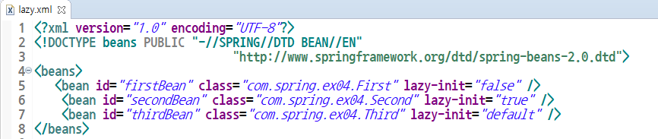
19장 스프링 의존성 주입과 제어 역전 기능
추가 학습
lazy-init 실습
1. lazy.xml에 세개의 빈을 생성하면서 lazy-init 속성을 각각 설정합니다.
스프링 컨테이너의 기본 빈 정책은 컨테이너 빌드 시 필요한 모든 빈 객체를 생성한다. 등록 되어있는 각 객체(빈)들이 컨테이너가 만들어질 때 모두 다 만들어놓고 보관하고 있다. 그런데 컨테이너가 만들어질 때 모든 객체를 다 만들져 있으면 언제나 불러서 사용할 수 있다. 그러나 그렇게 하면 사용하지 않는 빈까지 생성해놨기에 메모리 관리가 효율적이지 못할 경우도 발생한다. 그래서 lazy-init에 True값을 주어 해당 빈(객체)은 컨테이너 빌드 시 생성 안하고 있다가 처음으로 getBean 요청이 들어올 때 생성해 준다. 또한 getBean을 계속 사용해도 맨 처음 만들어진 객체를 계속 해서 재활용하게 된다. 즉 싱글톤(Singletone)으로 구현하게 된다.

Slide 46
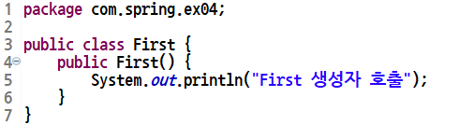
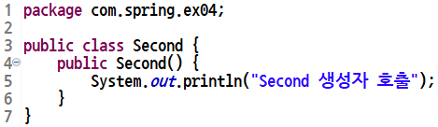
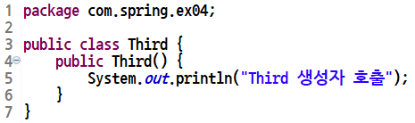
19장 스프링 의존성 주입과 제어 역전 기능
추가 학습
2. 세 개의 클래스를 작성합니다.
First.java
Second.java
Third.java

Slide 47
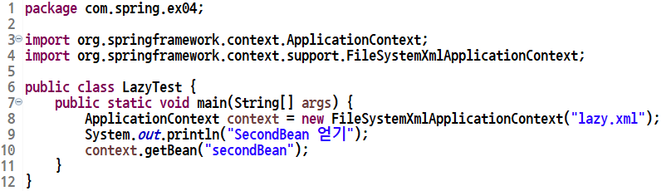
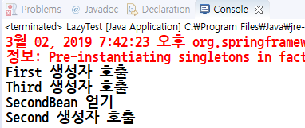
19장 스프링 의존성 주입과 제어 역전 기능
추가 학습
3. 실행 클래스를 작성합니다.
4. 실행 클래스를 실행 하면 First와 Third 클래스는 애플리케이션 실행 시 빈이 생성되나, Second 클래스 빈은
context.getBean() 호출 시 빈이 생성됩니다.

